Slide 1
PHÒNG GIÁO DỤC VÀ ĐÀO TẠO QUẬN LONG BIÊN
TRƯỜNG MẦM NON HOA MỘC LAN
NDTT: ÔN đếm theo khả năng
Lứa tuổi: 5-6 tuổi
Năm học: 2023-2024

Slide 2
Cho cả lớp hát bài hát “ Cháu vẽ ông mặt trời”

Slide 3
Ôn luyện đếm trong phạm vi 5

Slide 4
1

Slide 5
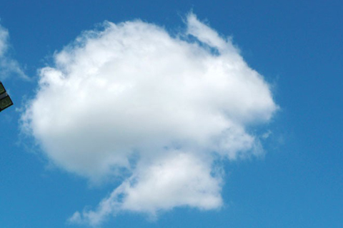
2

Slide 6
3

Slide 7
4

Slide 8
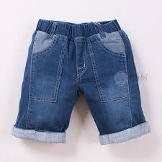
5

Slide 9
Dạy trẻ đếm trên đối tượng trong phạm vi 10 và đếm theo khả năng

Slide 10
6

Slide 11
7

Slide 12
8

Slide 13
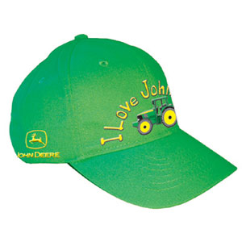

Slide 14
